Slide 1
OOP
Principles of Object-Oriented
이혜준
Notes:
36분 이내로

Slide 2
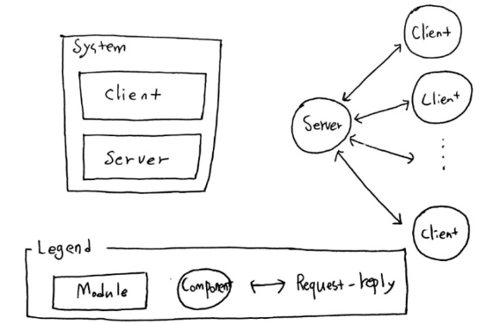
Module vs Component
둘 다, 캡슐화, 정보 감추기, 추상화와 같은 소프트웨어 설계 원칙을 준수하여 하위 구성요소의 선택, 교체, 조합을 통하여 빠른 시스템 구축과 발전을 달성하는 것이 목적
모듈은 정적인 구조, 구현 단위
컴포넌트는 런타임에 독립적으로 배포, 실행되는 단위
시스템이 실행되면 모듈은 하나 또는 여러 컴포넌트에 매핑
Notes:
https://m.blog.naver.com/PostView.nhn?blogId=kjhoi79&logNo=221186564986&proxyReferer=https:%2F%2Fwww.google.com%2F
https://imcreator.tistory.com/7

Slide 3
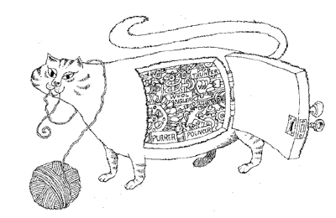
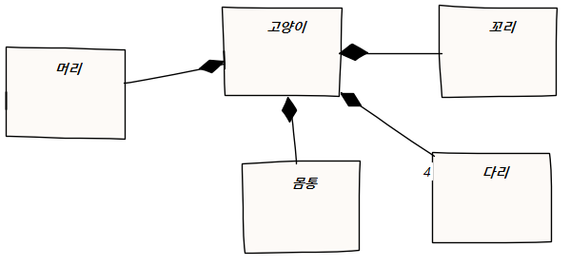
Class
모듈
책임
Notes:
꼬리 인터페이스
흔들기 돌리기
기쁨, 슬픔, 반가움, 짜증, 분노, 무기력

Slide 4
0
알고리즘 분해, 객체지향
1
추상화 Abstraction
2
캡슐화 Encapsulation
3
상속 Inheritance
4
다형성 Polymorphism
5
합성 Composition

Slide 5
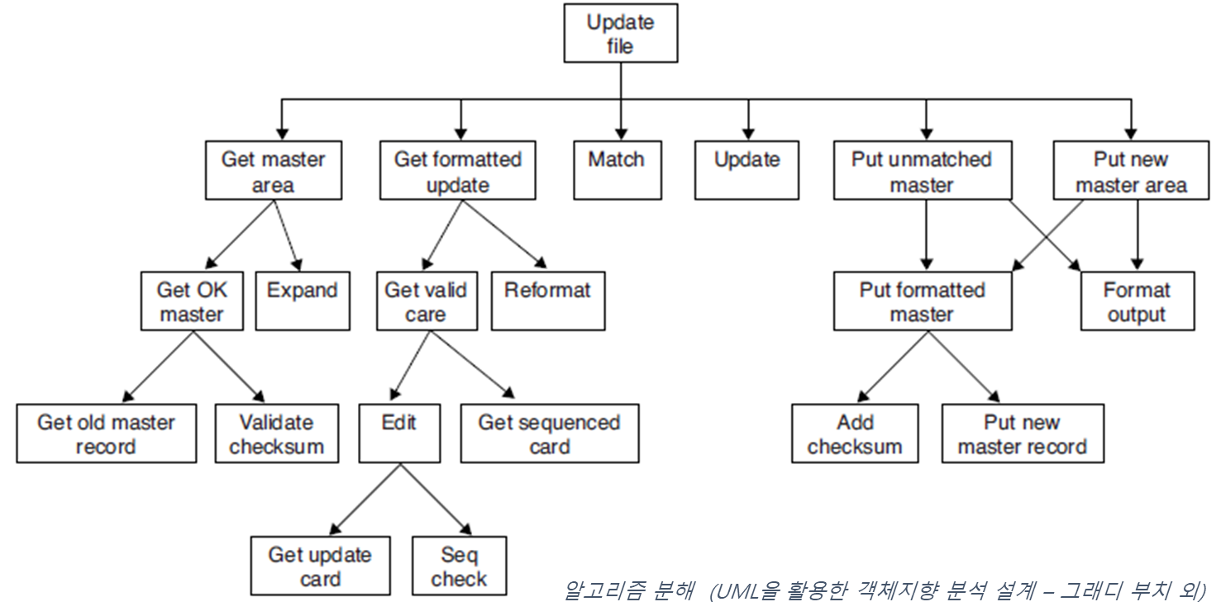
알고리즘 분해
시스템이 사용할 데이터를 이해하고, 어떻게 알고리즘을 적용할 것 인지 고민하여 분할하고, 분해한 것을 분업으로 개발했습니다.
일정 이상의 복잡함을 넘어서면 적용하는데 많은 에너지가 드는 것 같았습니다.
건축가라면 이미 세운 100층 건물 밑에 추가로 지하 층을 만들 생각은 아예 하지도 않을 것이다. 그런 일을 한다면 비용이 많이 들 뿐만 아니라 의심할 바 없이 실패로 끝날 테니까.
놀랍게도 소프트웨어 시스템 사용자들은 그 정도에 버금가는 큰 변경을 요청할 때도 두 번도 채 생각하지 않는다. 게다가 단순 프로그래밍 작업 정도가 아니냐고 주장한다.
UML을 활용한 객체지향 분석 설계 - 그래디 부치 외-

Slide 6
객체지향
하나의 객체는 그 안을 이루는 작은 객체의 집합으로 이루어져 있습니다
객체들은 맡은 책임을 다하고, 메시지를 주고 받으며 협력하여 더 복잡한 일들을 처리 합니다.
고도화된 객체들의 특징은 내부가 계층으로 나누어져 있고 계층을 이루는 객체들도 잘 분리 되어 있습니다.
잘 분리된 객체들은 맡은 역할과 책임이 있고, 협업하는 객체들에게 필요한 인터페이스만 제공합니다.
인터페이스는 적당히 추상화 되어 있어 인터페이스 사용이 어렵지 않습니다.
객체 지향 분해는 공통으로 사용하는 메커니즘을 재 사용함으로써 전체 시스템을 작게 유지하기 때문에 시스템을 더 경제적으로 표현한다. 또한 객체 지향 시스템은 변화에 더 유연하게 대처 할 수 있으며, 안정된 중간 형태를 기반으로 하기 때문에 시스템을 키워 나가기에 더 적합하다. 실제로 객체 지향 분해로 복잡한 소프트웨어 시스템을 구축하면 위험을 줄일 수 있다. 이는 이미 증명된 작은 시스템으로부터 점진적으로 진화하면서 설계했기 때문이다. 더 나아가 객체 지향 분해는 소프트웨어 고유의 복잡도에 직접 대응한다. 광범위한 상태의 공간에서 관심을 분리해 사려 깊은 판단을 돕기 때문이다.
UML을 활용한 객체지향 분석 설계 - 그래디 부치 외-
고양이가 귀여울 수 있는 것은 식빵을 굽게 하기 위해 그 내부가 어떻게 동작해야 하는지 이해하지 않아도 되기 때문 아닐까?

Slide 7
이상한 나라의 객체
S/W에서 객체 지향이 쉽지 않은 것은 개발해야 하는 복잡한 시스템의 내부를 경험과 상상력을 동원하여 계층을 나누고 객체들로 분해하고 잘 협력하도록 하여, 복잡함을 정복하고 기능과 품질을 만족하며 동작 하도록 만들어야 하기 때문입니다
S/W 객체는 실제 세상에 존재하는 객체들과는 행동하는 양식이 다른 경우가 많습니다
객체 지향 패러다임의 목적은 현실 세계를 모방하는 것이 아니라 현실 세계를 기반으로 새로운 세계를 창조하는 것이다. 따라서 소프트웨어 세계에서 살아가는 객체는 현실 세계에 존재하는 개체와는 전혀 다른 모습을 보이는 것이 일반적이다.
현실 세계의 전등은 사람의 손길이 없이는 스스로 불을 밝힐 수 없지만 소프트웨어 세계의 전등은 외부의 도움 없이도 스스로 전원을 켜거나 끌 수 있다. 현실 세계에서는 사람이 직접 주문 금액을 계산하지만 소프트웨어 세계에서는 주문 객체가 자신의 금액을 계산한다. 자동차가 스스로 시동을 걸고 통장이 스스로 금액을 인출하는 세상을 상상해 보라.
실행 중인 객체 지향 애플리케이션의 내부를 들여다 볼 수 있다면 겉으로는 우리가 알고 있는 세계와 유사해 보이지만 본질적으로는 매우 이질적인 모습을 지닌 세계와 마주치게 될 것이다. 아마 그 세계는 마치 토끼를 뒤쫓던 한 소녀가 경험한 이상한 나라 만큼이나 낯설고 기묘할 것이다
객체지향의 사실과 오해 - 조영호-

Slide 8
1
Abstraction

Slide 9
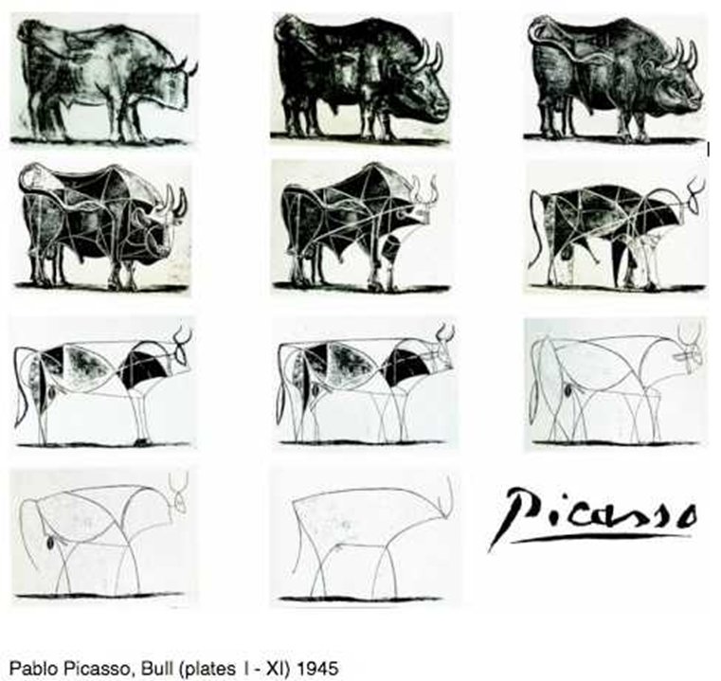
추상화
추상화
어떤 양상, 세부 사항, 구조를 좀 더 명확하게 이해하기 위해 특정 절차나 물체를 의도적으로 생략하거나 감춤으로써 복잡도를 극복하는 방법이다.
복잡성을 다루기 위해 추상화는 두 차원에서 이루어진다 [kramer 2007]
첫 번째 차원은 구체적인 사물들 간의 공통점은 취하고 차이점은 버리는 일반화를 통해 단순하게 만드는 것이다.
두 번째 차원은 중요한 부분을 강조하기 위해 불필요한 세부 사항을 제거함으로써 단순하게 만드는 것이다.
모든 경우에 추상화의 목적은 복잡성을 이해하기 쉬운 수준으로 단순화하는 것이라는 점을 기억하라.
객체지향의 사실과 오해 - 조영호-

Slide 10
추상화 레벨
관찰자는 추상화를 얼마나 할 것인지 결정 할 수 있습니다.
개발자의 개발 경험과 도메인 이해도에 따라 같은 기능을 구현한다 해도 클래스의 추상화 수준이 다양하게 나타날 수 있습니다
추상화는 다른 실체와 구별되는 실체에 있는 본질 특성으로, 추상화는 관찰자 시각에 따라 상대적으로 구분된다. 객체의 본질적 특성에 집중해 추상화하며, 추상화는 객체 모델에서 기본 요소다. 때로는 추상화의 결과인 추상적 개념, 클래스등을 의미한다.
UML을 활용한 객체지향 분석 설계 - 그래디 부치 외-
저 수준 추상화는 재사용성이 낮아지고 작은 요구사항에도 계속 변경될 가능성이 높아 집니다.
고 수준 추상화는 재사용성이 높고 요구사항의 변경에도 영향을 덜 받게 됩니다.
추상화 수준을 높일 때, 세부 사항을 제거하는 것이 아닌 숨겨야 하기에 어렵습니다.
기능 요구사항을 100% 만족하면서, 복잡한 부분은 숨길 수 있는 어딘가를 고민해야 합니다.

Slide 11
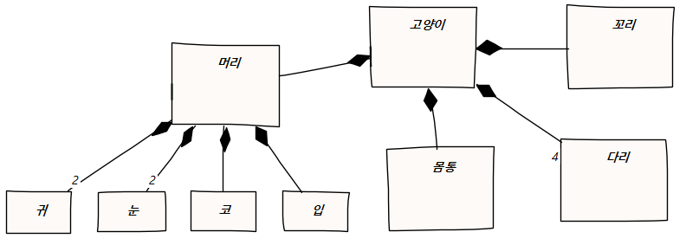
추상화
내부를 구성하는 객체들은 협업 하여 맡은 역할과 책임을 다함
하위로 내려 갈 수록 추상화 수준이 낮아지고 책임이 상세 해짐
협업 vs 책임
결합 vs 응집
Notes:
꼬리 인터페이스
흔들기 돌리기
기쁨, 슬픔, 반가움, 짜증, 분노, 무기력

Slide 12
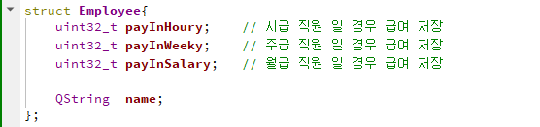


데이터 추상화 I
복잡한 데이터를 효율적으로 처리하기 위해서는 데이터를 추상화하여 처리할 필요가 있습니다.

Slide 13
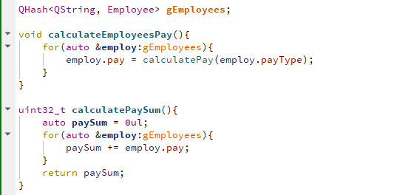
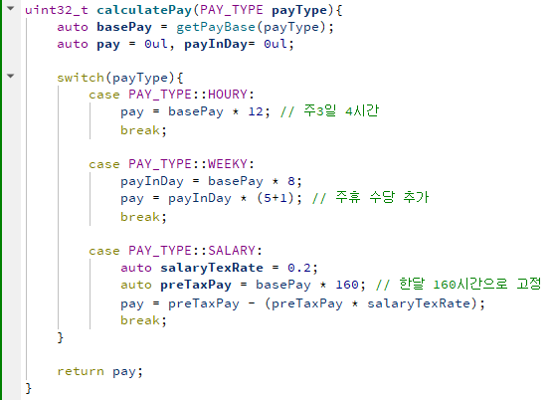
데이터 추상화 II
타입의 추가는 모든 기존 기능 함수에 추가된 타입을 처리하기 위한 코드들이 구현되어야 합니다.
많은 기존 코드 수정 및 단위 테스트 유지 보수를 어렵게 합니다.
데이터 추상화는 오퍼레이션 추가 시, 함수 하나를 구현하여 추가하면 되기에 기존 코드의 변경을 최소화하는 장점이 있습니다.

Slide 14
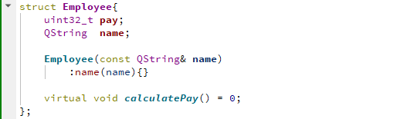
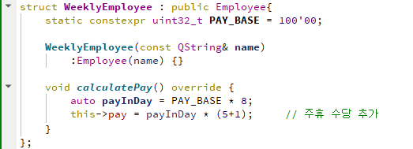
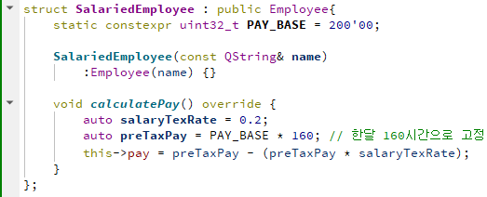
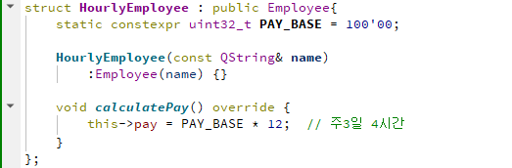
행위 추상화 I
타입 추가의 효율을 위해 행위를 추상화할 필요가 있습니다.

Slide 15
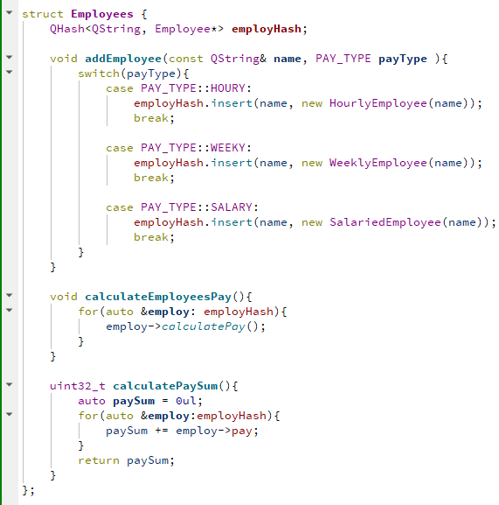
행위 추상화 II
행위를 추상화 하면, 타입 추가로 인한 기존 코드의 수정을 최소화하는 장점이 있습니다
하지만 행위를 추가하는 것은 기존 코드의 많은 수정을 야기 할 수 있습니다

Slide 16
객체 지향 vs 추상 데이터 타입
타입 추가라는 변경의 압력이 더 강한 경우에는 객체지향의 손을 들어줘야 한다. 추상 데이터 타입의 경우 새로운 타입을 추가하려면 타입을 체크하는 클라이언트 코드를 일일이 찾아 수정한 후 올바르게 작동하는지 테스트해야 한다. 반면 객체지향의 경우에는 클라이언트 코드를 수정할 필요가 없다. 간단하게 새로운 클래스를 상속 계층에 추가하기만 하면 된다.
이에 반해 변경의 주된 압력이 오퍼레이션을 추가하는 것이라면 추상 데이터 타입의 승리를 선언해야 한다. 객체지향의 경우 새로운 오퍼레이션을 추가하기 위해서는 상속 계층에 속하는 모든 클래스를 한번에 수정해야 한다.
오프젝트 – 조영호-

Slide 17
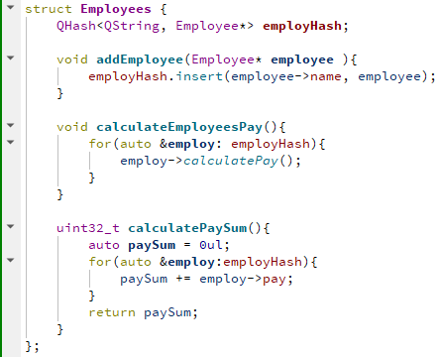
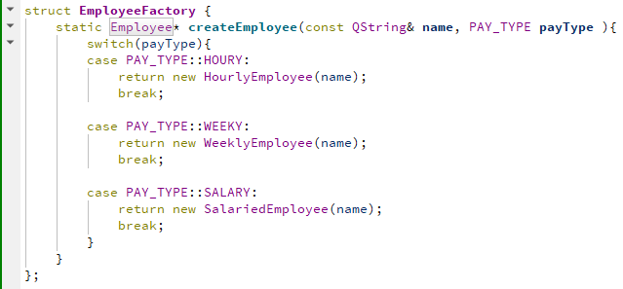
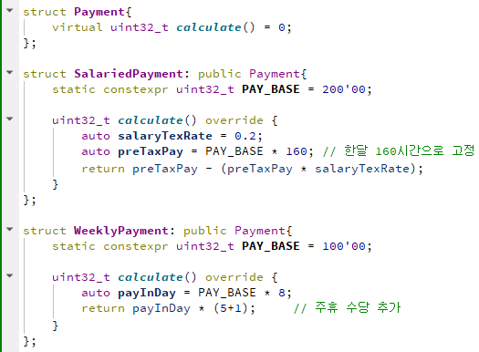
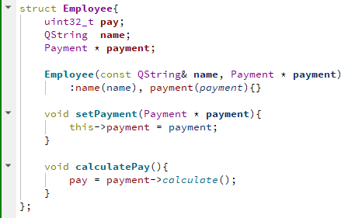
CF

Slide 18
2
Encapsulation
9시 20분에 시작 합니다.

Slide 19
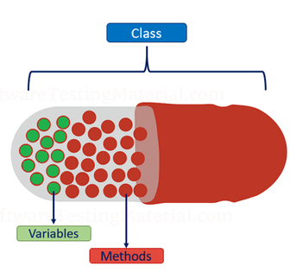
Encapsulation
데이터와 데이터 처리 함수를 묶고 데이터와 함수에 대한 외부 접근을 제한(Information Hiding)하여 외부에서 필요한 것만 접근하도록 만드는 것
외부에 파급효과 없이 내부 구조를 변경이 가능
다형성을 가능하게 하여 기존 코드를 수정하지 않고 기능을 확장할 수 있는 기반이 됨
Notes:
즉 내부 정보를 은닉함으로 외부에 영향을 주지 않고 내부 구현을 자유롭게 수정할 수 있게 만드는 메커니즘입니다.

Slide 20
Information Hiding
구현은 유지보수가 용이한 방향으로 hide되고, 책임지는 기능은 사용성이 좋은 방향으로 Open되어야 한다.
책임지는 기능이 명확하고, 사용성 좋은 서비스를 제공하는 class들 간의 협력으로 SW는 구현되어야 한다.
Bool File.copy(src, dest)

Slide 21
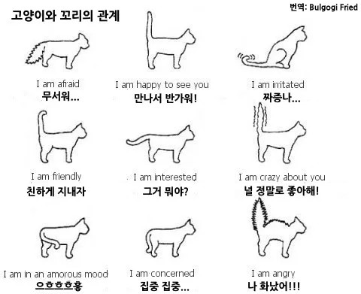
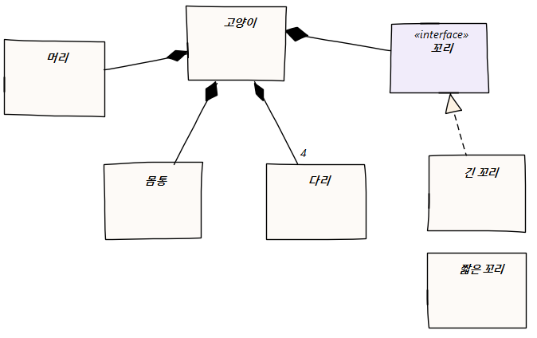
Interface
Interface 후보1
  Bool setTailLanguage(String)
Interface 후보2
  Bool enableSwing(way), Bool enableStand(way), Bool setHair(shape)
Notes:
꼬리 인터페이스
흔들기 돌리기
기쁨, 슬픔, 반가움, 짜증, 분노, 무기력

Slide 22
3
Inheritance

Slide 23
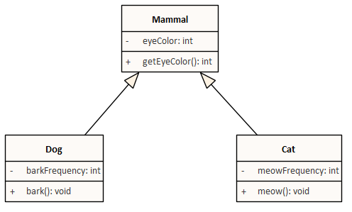
Inheritance
공통된 특성을 가진 객체들을 추상화한, Base Class를 만들고 상속하여 재사용성을 높임
Generalization
객체들 간에 is a kind of , is a 관계를 표현

Slide 24
4
Polymorphism

Slide 25
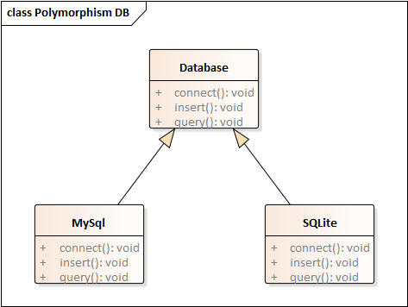

Polymorphism I
하나의 인터페이스 뒤에 여러가지 구현을 숨길 수 있는 능력
Polymorphism은 공통부를 base class로 나누어 재사용하는 상속을 넘어, 확장을 용이하게 만든다.

Slide 26
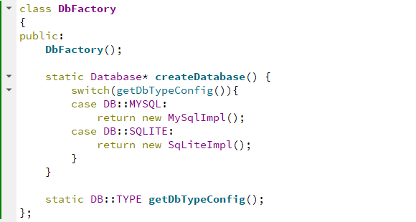
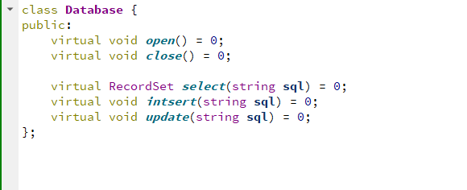
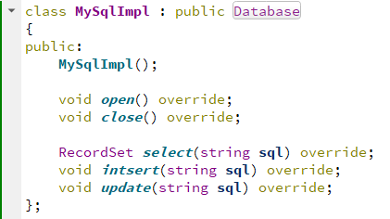
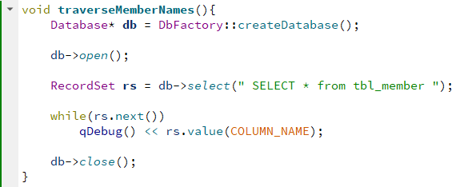
Polymorphism II
같은 함수가 문맥에 의해 다른 내용을 실행 할 수 있음
Abstraction Level을 잘 정의 해야 Polymorphism을 통한 확장이 용이해진다.
Notes:
인터페이스?
Java는 interface 키워드가 존재 하며, 키워드 사용 시 인터페이스가 지켜야 할 조건을 갖추지 못하면 컴파일 되지 않습니다. 하지만 C++은 인터페이스를 언어에서 지원하지 않기 때문에 C++ 만으로 개발을 해왔다면 인터페이스라는 개념을 잘 지키기 어렵습니다. 인터페이스로 설계하여 구현한 코드에 인터페이스에 반하는 변경을 시도 해도 빌드에 아무런 문제가 없습니다. 이 것은 불편하고 위험한 것이기에 MS C++에서는 __interface 키워드를 아래와 같이 정의하고 있으며 Java의 interface 키워드와 거의 비슷한 개념을 가지고 있습니다. MS C++ 인터페이스의 정의에 따르면 인터페이스는 기능이 어떻게 동작하는지 알 수 있는 구현이 존재해서는 안됩니다. 한마디로 순수 가상 메서드만으로 이루어져 있어야 합니다. ( C++의 소멸자에 대한 이야기는 논외로 하고 싶습니다)
Microsoft 전용
Microsoft C++ 인터페이스는 다음과 같이 정의할 수 있습니다.
0개 이상의 기본 인터페이스에서 상속할 수 있습니다.
기본 클래스에서 상속할 수 없습니다.
공용 순수 가상 메서드만 포함할 수 있습니다.
생성자, 소멸자 또는 연산자를 포함할 수 없습니다.
정적 메서드를 포함할 수 없습니다.
데이터 멤버를 포함할 수 없습니다. 속성은 허용됩니다..
__interface | Microsoft Learn

Slide 27
5
Composition

Slide 28
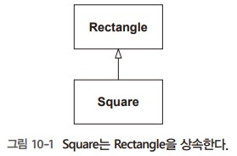
어려운 상속
공통부를 추상화 하려는데 미묘하게 다른 부분들이 생깁니다.
일반적인 개념상, 모든 정사각형은 직사각형이다. 그러므로 Square 클래스는 Rectangle 클래스에서 파생된다고 보는 것이 합리적이다 (그림 10-1 참고).
이와 같은 IS-A 관계의 사용은 객체 지향 분석의 기본적인 기법 중 하나로 생각될 수 있다. 정사각형은 직사각형이다. 따라서 Squre 클래스는 Rectangle 클래스에서 파생되어야 한다. 그러나 이런 식의 생각은 미묘하지만 심각한 문제를 낳을 수 있다. 일반적으로 이런 문제는 코드에서 보게 되기 전까지는 예측할 수 없다.
뭔가 잘 못되었다는 첫 번째 증거는 Square가 itsHeight와 ItsWidth 멤버 변수를 필요로 하지 않는다는 사실이다.
클린 소프트웨어 -로버트 C, 마틴-

Slide 29
어려운 상속
Fly 메서드를 제공하는 새를 상속 받은 펭귄, 펭귄으로 치환 시 날지 못하고 뒤뚱거리나 아무런 동작 안하는 등 행위가 변하면 LSP를 위반 합니다.
상속의 어려움은 주어진 요구사항을 분석하여 LSP를 지켜 상속을 사용하였음에도 불구하고 미래에 LSP를 깨는 요구사항이 들어오는 일들이 발생하곤 합니다.
LSP는 다음과 같이 설명할 수 있다.
  서브타입(subtype)은 그것의 기반 타입(base type)으로 치환 가능해야 한다.
1988년에 바버라 리스코프(Barbara Liskov)가 처음으로 이 원칙을 작성했다. 그녀는 다음과 같이 말했다.
  타입 S의 각 객체 o1과 타입 T의 각 객체 o2가 있을 때, T로 프로그램 P를 정의했음에도 불구하고, o2를 o1로 치환할 때 P의 행위가 변하지 않으면, S는 T의 서브타입이다.
클린 소프트웨어 -로버트 C, 마틴-

Slide 30
Composition
하나의 객체가 다른 객체들을 가지고 그 책임을 만족 시킬 수 있음( has a)
객체들의 협업으로 복잡한 문제를 해결 할 수 있다는 것은, 재료가 되는 수많은 작은 객체가 존재한다면, 런타임에도 필요에 따라 객체들을 협업하게 하여 재사용성과 확장성을 높일 수 있음
다른 객체에 대한 참조를 획득하여 런타임 시 동적으로 새로운 객체를 정의하는 방법
클래스 상속보다 객체 합성을 더 선호하는 이유는 각 클래스의 캡슐화를 유지 할 수 있고, 각 클래스의 한 가지 작업에 집중할 수 있기 때문입니다. 클래스와 클래스 계층이 소규모로 유지되면서 통제 불능의 괴물로 자랄 가능성은 적습니다. 객체 합성으로 설계되면 클래스의 수는 적어지고 객체의 수는 좀더 많아질 수 있지만, 시스템의 행동은 클래스에 정의된 정적인 내용보다는 런타임에 드러나는 객체 합성에 의한 상호 관련성에 따라 달라질 수 있습니다. 이로써 우리는 객체지향의 두번째 원칙을 만족시킬 수 있습니다.
클래스 상속 보다 객체 합성을 선호하라* (Favor object composition over class inheritance.).
디자인 패턴 - GoF-

Slide 31

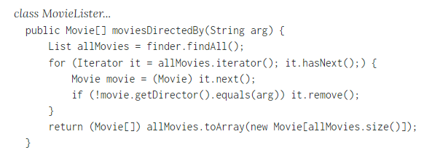
Dependency Injection(의존성 주입)
의존성 주입은 여러분이 만든 클래스의 구성을 클래스 의존체들의 구성으로부터 분리한다. 이는 여러분이 매번 자신만의 것을 직접 제작하는 대신에 (공급업체의) 상품 진열대에서 무언가를 구입해오는 일과 같다.
객체지향 사고 프로세스 -맷 와이스펠드-
인터페이스에 정의된 메시지를 통해서만 코드를 재사용하는 방법을 합성이라고 부른다. .
오브젝트- 조영호-
텍스트 파일로부터 영화 정보를 로딩 하고 검색 책임
알 필요가 없는 것을 의존하고 있음
영화 정보를 로딩하고 검색 책임을 가진 객체를 외부에서 주입

Slide 32
상속 vs 합성
상속이 종종 오용 되거나 남용 되는 이유는 상속이 설계 전략으로 사용되는 근본적인 결함 때문이 아니고 상속이 무엇인지를 제대로 이해하지 못했기 때문이다. 결론을 내리자면 상속과 합성은 모두 객체 지향 시스템 구축에 중요한 기술이라는 것이다. 설계자와 개발자는 두 가지의 장단점을 모두 이해하고 적절한 맥락에서 이들을 사용하기 위해 시간을 할애해야 한다.
객체지향 사고 프로세스 -맷 와이스펠드-
상속을 절대 사용하지 말라는 것은 아니다. 대부분의 설계에서는 상속과 합성을 함께 사용해야 한다. 코드를 재사용하는 경우에는 상속보다 합성을 선호하는 것이 옳지만 다형성을 위해 인터페이스를 재사용하는 경우에는 상속과 합성을 함께 조합해야서 사용할 수 밖에 없다.
오브젝트- 조영호-
필자는 될 수 있으면 합성을 사용해야 한다고 생각하는 방식에 현실적인 문제가 숨겨져 있다고 생각한다. 합성을 상속보다 많이 써야만하는 경우라면 그런 생각이 더 적절할 수도 있다. 그런 현실을 고려한다고해도 무조건 합성만 사용해야 하는 건 아니다. 합성을 쓰는 편이 적절한 경우가 더 많다고 해서 상속이 나쁘다고 만은 말할 수 없다. 그러므로 합성과 상속을 상황에 맞게 적절히 섞어 쓰도록 하자.
객체지향 사고 프로세스 -맷 와이스펠드-
결론적으로 재사용을 위해서 새로운 구성요소를 생성할 필요 없이 필요한 기존의 구성요소를 조립해서 모든 새로운 기능을 얻어올 수 있습니다. 그러나 가능한 구성요소의 집합이 실제로 사용할 수 있을 만큼 충분하지 않기 때문에, 기존 구성요소의 조합을 통해 재사용만으로 목적을 달성할 수 있는 경우는 드뭅니다. 상속에 의한 재사용은 기존 클래스들을 조합해서 새로운 구성요소를 쉽게 만들 수 있도록 해줍니다. 그러므로 상속과 객체합성은 적절히 조합되어야 완벽한 재사용이 가능합니다.
디자인 패턴 – GoF -

Slide 34
Revision History
# | ver | 작성 | 변경점
1 | 24-04-11 | DS 이혜준 | 기본 OOP 각 항목별 내용 구성
2 | 24-04-14 | DS 이혜준 | 오타 수정 및 주요 내용 굵게 표시
3 | 24-08-09 | DS 이혜준 | Encapsulation - Interface 추가
4 | 25-08-06 | DS 이혜준 | LSP 설명 추가

Slide 35
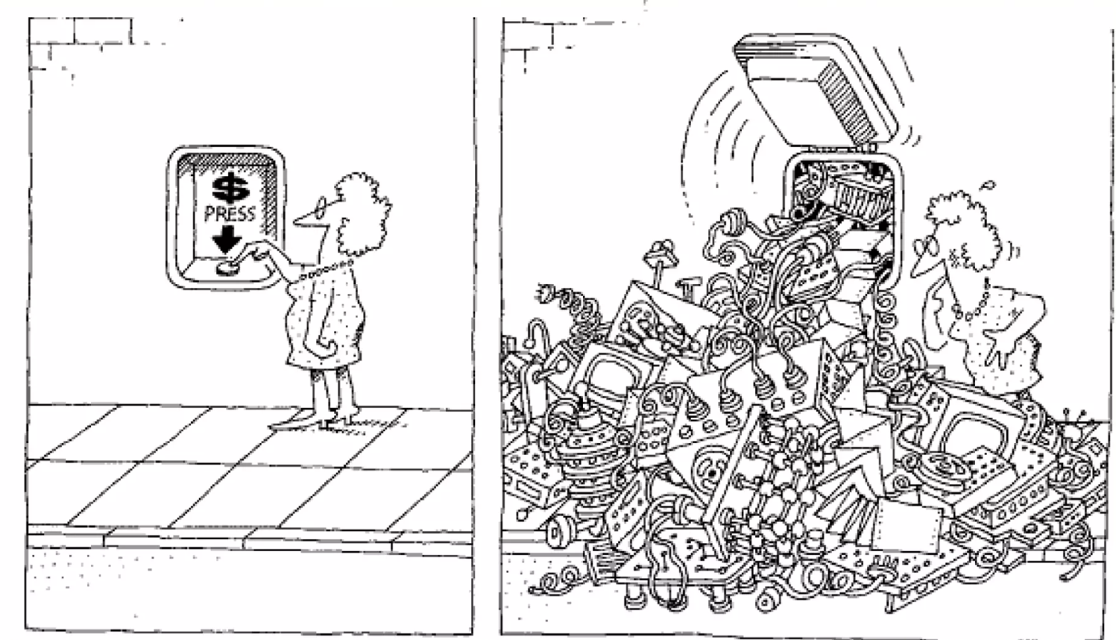
Ｓｉｍｐｌｅ ｉｓ ｔｈｅ Ｂｅｓｔ？
Ｔｈｅ Ｔａｓｋ ｏｆ ｔｈｅ ｓｏｆｔｗａｒｅ ｄｅｖｅｌｏｐｍｅｎｔ ｔｅａｍ ｉｓ ｔｏ ｅｎｇｉｎｅｅｒ ｔｈｅ ｉｌｌｕｓｔｉｏｎ ｏｆ ｓｉｍｐｌｉｃｉｔｙ．

